Slide 1







Proyecto APT
PRESENTACIÓN FINAL CAPSTONE

Slide 2


Benjamín Melihuechun
Desarrollo Full-stack
INTEGRANTES
DEL
PROYECTO
Funciones Desempeñadas
Benjamín Dantón
Modelado de datos
Funciones Desempeñadas

Slide 3

DESCRIPCIÓN DEL PROYECTO
Problema
Solución
El cáncer es una enfermedad grave que puede invadir los órganos vitales y en muchas ocasiones ser mortal, según las estadísticas, es la segunda causa de muerte en Chile y a nivel mundial, sin embargo, un diagnóstico temprano mejora considerablemente la expectativa de vida de las personas afectadas por esta enfermedad.
Construir un sistema que prediga el cáncer en pacientes utilizando las competencias adquiridas sobre desarrollo de software, base de datos y Machine Learning. Se espera que el sistema permita predecir si un paciente o varios pacientes pueden tener cáncer utilizando algoritmos de machine learning e identificar los factores de riesgos de estos pacientes.

Slide 4

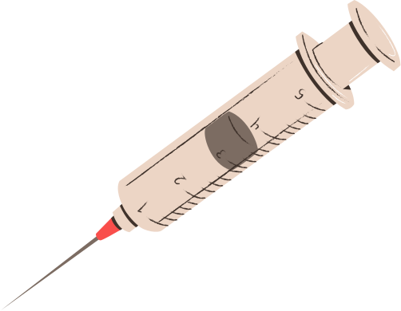


OBJETIVOS
Objetivo General
Desarrollar un sistema predictivo de diagnóstico temprano de cáncer de seno, integrando técnicas de Machine Learning, bases de datos y herramientas de visualización para apoyar la toma de decisiones en el área de la salud
Diseñar la arquitectura del sistema web, incluyendo autenticación, roles y control de acceso.
Construir el modelo de machine learning mediante etapas de preparación, entrenamiento y validación.
Implementar componentes de visualización interactiva que permitan explorar la información del sistema.
Establecer mecanismos de seguridad y resguardo de datos conforme a estándares de confidencialidad
Objetivos Especificos

Slide 5

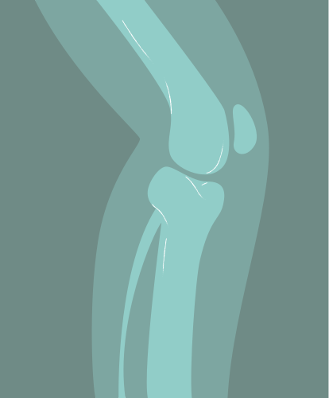
Alcances y Limitaciones del Proyecto
1.- Detección temprana de cáncer de mama
2.- Desarrollo de una pagina intuitiva y fácil de usar
3.-Proporcionar una herramienta tecnológica que permita al personal de salud obtener un indicador de riesgo de cáncer.
1.- El sistema no reemplaza la evaluación de un profesional de salud ni cuenta con certificación médica
2.-No se utiliza información clínica real, lo que limita la validación directa del modelo en entornos clínicos

Slide 6
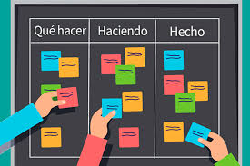

Kanban
Metodología de trabajo para el desarrollo del proyecto

Slide 7

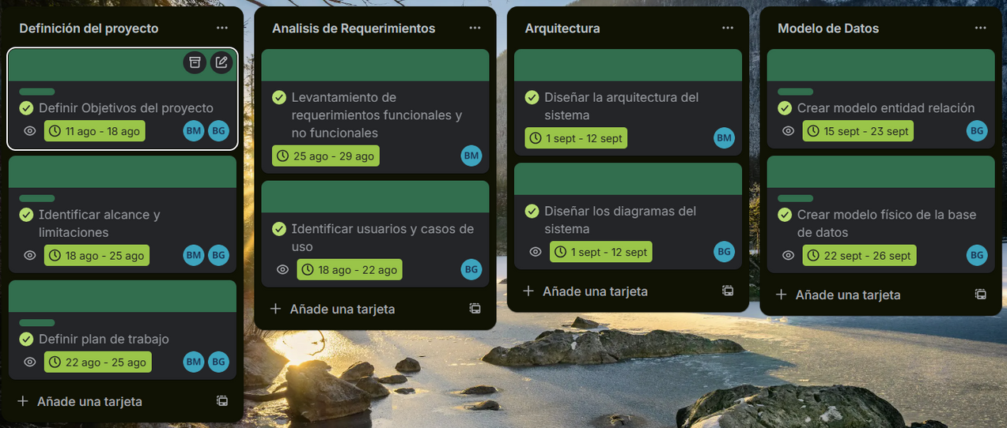
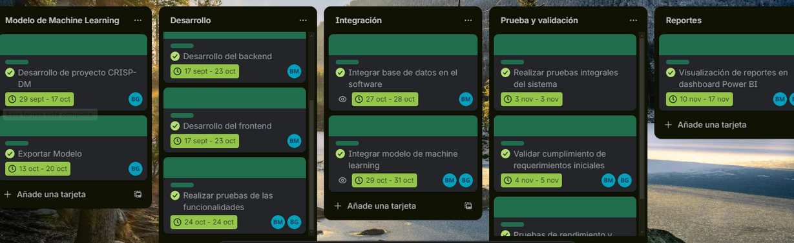
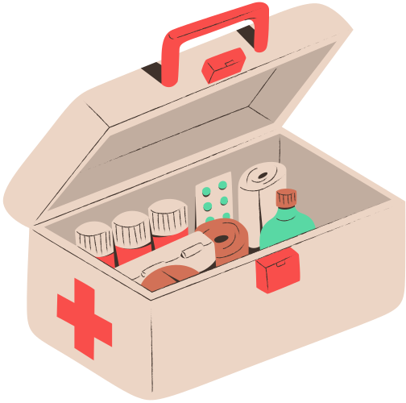
Cronograma para el desarrollo del proyecto

Slide 8

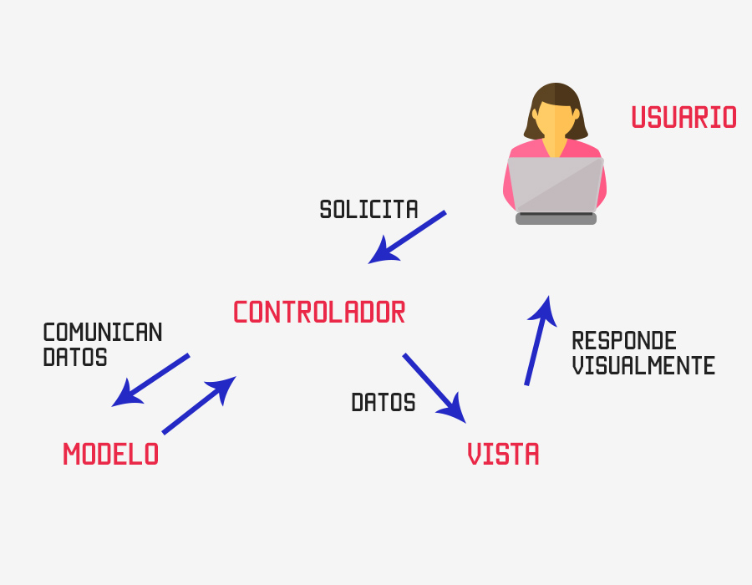

Arquitectura del software

Slide 9
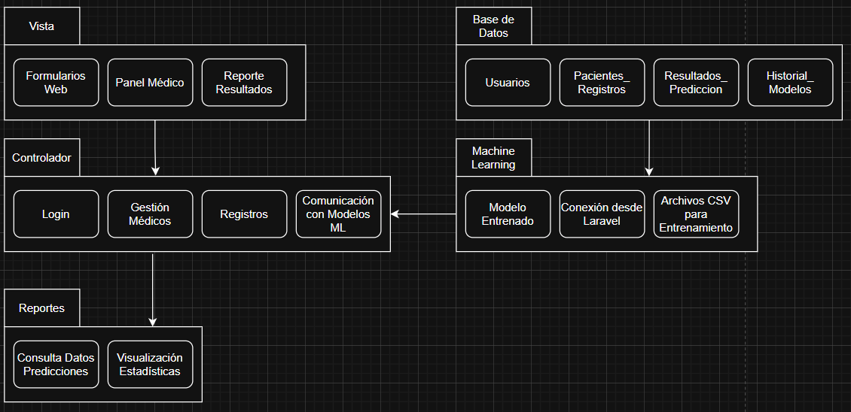
Arquitectura del software

Slide 10
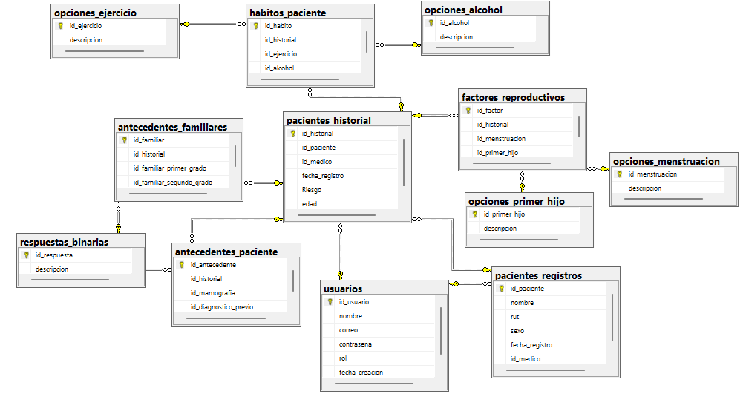

Modelo de datos

Slide 11






Tecnologías Utilizadas
Laravel
Python
VSCode
SQL SSMS
Power BI

Slide 12

DEMOSTRACIÓN DEL RESULTADO DEL PROYECTO

Slide 13
Obstáculos presentados durante el desarrollo
Benjamín Dantón
Benjamín Melihuechun

Slide 14
Preguntas

